Slide 1

ሕታም 26.10
መእተዊ
ናብ ቢትኮይን
መምርሒ ንጀመርቲ

Slide 2

ገንዘብ ስለምንታይ ኣገዳሲ እዩ?
ነፍሲ ወከፍ መዓልቲ ገንዘብ ንጥቀም ኢና፣ እንተኾነ ግን ከመይ ከም ዝሰርሕ ሳሕቲ ጥራይ ኢና ንሓትት።
Notes:
ምንጪ፦ My First Bitcoin፣ መእተዊ ናብ ቢትኮይን፣ መምርሒ ንጀመርቲ፣ ሕታም 26.10። ኣብ ትሕቲ ፍቓድ Creative Commons Attribution-ShareAlike 4.0 International ተመጣጢኑ ዝተዳለወ፤ እዚ ስብስብ ስላይዳት እውን ተመሳሳሊ ፍቓድ ይጥቀም። እዚ ስብስብ ስላይዳት፣ ኣብተን ሽዱሽተ ሕቶታት ናይቲ መምርሒ ዝተመስረተ፣ ብመምህር ንዝምራሕ ኣቀራርባ ዝሕግዝ እዩ። ትርጉምን ናይ ድሕነት መልእኽትታትን እናዓቀቡ፣ ኣብነታት፣ ፍጥነት ኣቀራርባን ኣገባብ ኣቀራርባን ንማሕበረሰብኩም ከም ዝሰማምዑ ጌርኩም ኣመጣጥኑ። ንክፍለ ትምህርቲ ዝተወሰነ ናይ ግዜ ንውሓት ኣይተቐመጠን።

Slide 3

መብዛሕትኦም ሰባት ብዛዕባ ገንዘብ
ደው ኢሎም ፈጺሞም ኣይሓስቡን
ንዕኡ ምኽሳብ ወይ ምውጻእ ዘይኮነስ፣ እንታይ ምዃኑን ብኸመይ ከም ዝሰርሕን ምሕሳብ።
መእተዊ ናብ ቢትኮይን · ገንዘብ ስለምንታይ ኣገዳሲ እዩ?
Notes:
በቲ ስእሊ ጀምሩ፦ ኣብ ከባቢና ዘሎ ኩሉ ሰብ ብዛዕባኡ ሕቶ ከየልዓለ ገንዘብ ይጥቀም። ኣባላት እታ ጉጅለ፡ ገንዘብ ካበይ ከም ዝመጽእ ንመወዳእታ ግዜ መዓስ ከም ዝሓሰቡ ሕተቱዎም።

Slide 4

ንመጀመሪ ሓሙሽተ ሕቶታት
ሰባት ስለምንታይ ገንዘብ የድልዮም?
ንሓደ ነገር ገንዘብ ዝገብሮ እንታይ እዩ?
ነቲ እትጥቀሙሉ ገንዘብ መን ክፈጥሮ ወይ ክቆጻጸሮ ይኽእል?
እቲ እትጥቀሙሉ ገንዘብ ስለምንታይ ዋጋ ኣለዎ?
ገንዘብኩም ከም ቀደም ተመሳሳሊ መጠን ኣቑሑ ይገዝእ ድዩ?
መልስታትኩም ኣቐምጡ
ንነፍሲ ወከፍ ሕቶ ሓጺር መልሲ ጽሓፉ። ኣብ መወዳእታ ናብዞም መልስታት ክትምለሱ ኢኹም።
መእተዊ ናብ ቢትኮይን · ገንዘብ ስለምንታይ ኣገዳሲ እዩ?
Notes:
ተምሃሮ ንኽጽሕፉ ሒደት ደቓይቕ ሃቡዎም። ዝኾነ ሰብ ውልቃዊ ፋይናንሳዊ ዝርዝራቱ ከካፍል ኣይትሕተቱ። እዞም መልስታት ኣብቲ «ቀጺሉ እንታይ?» ዝብል ቀንዲ መልእኽትታት ዝሓዘ ስላይድ እንደገና ክለዓሉ እዮም።

Slide 5

ሓቂ ወይስ ርእይቶ?
ሓቂ፦ "እዚ ናይ ወረቐት ገንዘብ ንኽፍሊት ግብሪ ቅቡል እዩ።" እዚ ክረጋገጽ ይኽእል እዩ።
ርእይቶ፦ "እዚ እቲ ዝበለጸ ዓይነት ገንዘብ እዩ።" እዚ መዐቀኒታትን መርትዖን የድልዮ።
እዚ መምርሒ ንትምህርታዊ ዕላማ ጥራይ እዩ። ፋይናንሳዊ፣ ናይ ወፍሪ፣ ሕጋዊ ወይ ናይ ግብሪ ምኽሪ ኣይህብን እዩ፣ ከምኡውን ዝኾነ ነገር ክትዕድጉ፣ ክትሸጡ ወይ ኣብ ኢድኩም ክትሕዙ ኣይነግረኩምን እዩ።
መእተዊ ናብ ቢትኮይን · ገንዘብ ስለምንታይ ኣገዳሲ እዩ?
Notes:
ነዚ ፍልልይ ኣብ ምሉእ እቲ ክፍለ ግዜ ኣብ ግምት የእትዉዎ። ሓደ ኣበሃህላ ክቐርብ ከሎ፡ ከነረጋግጾ ንኽእል ዲና፡ ወይስ መዐቀኒታትን መርትዖን የድልዮ፧ ኢልኩም ሕተቱ።

Slide 6

ገንዘብ እንታይ እዩ?
ገንዘብ ንልውውጥ ዘገልግል መሳርሒ እዩ።

Slide 7

ሸቐጥ ብሸቐጥን ድርብ ምግጥጣም ድሌታትን
ክልቲኦም ሰባት፡ ነፍሲ ወከፎም ነቲ እቲ ካልእ ዘለዎ፡ ኣብ ሓደ እዋንን ብዝሰማማዕ መጠንን ክደልይዎ ኣለዎም።
መእተዊ ናብ ቢትኮይን · ገንዘብ እንታይ እዩ?
Notes:
ኣብቲ መምርሒ ዘሎ ኣብነት ተጠቐሙ፦ ሩዝ ተፍርዩ ኢኹም፣ ጫማ ድማ የድልየኩም፤ እቲ ሰራሕ ጫማ ግን ዘድልዮ ናይ ምግቢ ዘይቲ እዩ፣ ሩዝ ኣይኮነን። ክኢላታት ቁጠባ ነዚ ድርብ ምግጥጣም ድሌታት ይብልዎ።

Slide 8
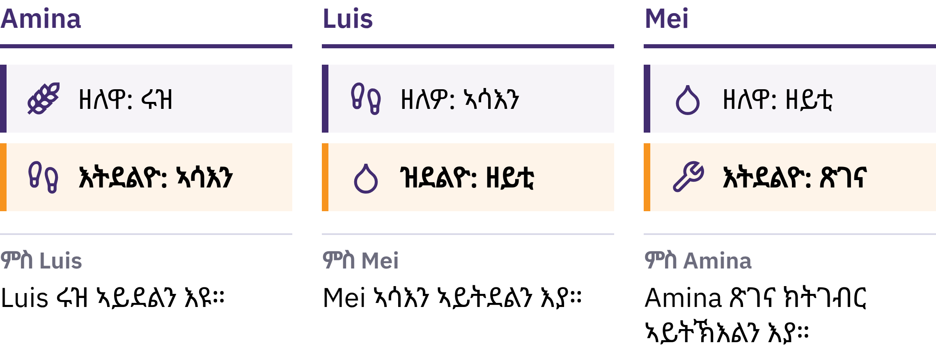
ሸቐጥ ብሸቐጥን ድርብ ምግጥጣም ድሌታትን
ክልቲኦም ሰባት፡ ኣብ ሓደ እዋንን ብዝሰማማዕ መጠንን፡ ነፍሲ ወከፎም እቲ ካልእ ዘለዎ ክደሊ ኣለዎ።
መእተዊ ናብ ቢትኮይን · ገንዘብ እንታይ እዩ?
Notes:
ኣብቲ መምርሒ ዘሎ ኣብነት ተጠቐሙ፦ ሩዝ ተፍርዩ ኢኹም፣ ጫማ ድማ የድልየኩም፤ እቲ ሰራሕ ጫማ ግን ዘድልዮ ናይ ምግቢ ዘይቲ እዩ፣ ሩዝ ኣይኮነን። ክኢላታት ቁጠባ ነዚ ድርብ ምግጥጣም ድሌታት ይብልዎ።

Slide 9

ገንዘብ ናይ ልውውጥ መሳርሒ እዩ
ገንዘብ ንገንዘብነቱ ጥራይ ዝደልዮ ሰብ የለን። ጠቓሚ ዝኸውን፡ ካልኦት ሰባት ኣብ መጻኢ ካልኦት እውን ከም ዝቕበልዎ ትጽቢት ብምግባር ስለ ዝቕበልዎ እዩ።
መእተዊ ናብ ቢትኮይን · ገንዘብ እንታይ እዩ?
Notes:
ናይ ገንዘብ ኖት ሓንቲ ወረቐት ጥራይ እያ። ገንዘብ፡ ምሻጥ ካብ ምዕዳግ ብምፍላይ፡ ንጸገም ቀጥታዊ ልውውጥ ኣቑሑ ይፈትሖ፦ ሩዝኩም ንሓደ ሰብ ትሸጡ፡ ካብ ካልእ ድማ ጫማ ትዕድጉ። ንገንዘብ ካብ ቀጥታዊ ልውውጥ ኣቑሑ ዝፈልዮ እዚ እዩ።

Slide 10

ገንዘብ ዝገብሮም ሰለስተ ነገራት
መለዋወጢ፦ ሰባት ከም ክፍሊት ይቕበልዎ
ኣሃዱ ሕሳብ፦ ዋጋታት ብእኡ ይግለጹ
መዕቆሪ ዋጋ፦ ዋጋ ካብ ሎሚ ናብ መጻኢ የሰጋግር
ዝኾነ ይኹን ገንዘብ ዋጋ ብፍጹም ኣይዕቅብን እዩ፣ ገለ ዓይነታት ግን ካብ ካልኦት ብዝቐስተ መጠን ዓቕሚ ዕድጎም ይስእኑ።
መእተዊ ናብ ቢትኮይን · ገንዘብ እንታይ እዩ?

Slide 11

ካብ ዛዕጎላት ናብ ወረቐት
ዛዕጎላት፣ ጨው፣ ዕንቊታት፣ እንስሳ ዘቤት፣ ነሓስ፣ ብሩር፣ ወርቂ
ክቡራት ብረታት፦ ሳሕቲ ዝርከቡ፣ ነዊሕ ዝጸንሑ፣ ብሰፊሑ ተቐባልነት ዘለዎም
ብዝተገልጸ መጠን ብረት ክብጀዉ ዝኽእሉ ናይ ወረቐት መረጋገጺታት
ስርዓታት መሰረት ወርቂ፦ ብሕጊ ምስ ወርቂ ዝተኣሳሰረ ኣሃዱ ባጤራ
እቶም ሕግታት ብቦታን ብዘመንን ይፈላለዩ ነይሮም።
መእተዊ ናብ ቢትኮይን · ገንዘብ እንታይ እዩ?

Slide 12
ፊያት ገንዘብ
1971: ሕቡራት መንግስታት ኣመሪካ፡ ናይ ወጻኢ መንግስታትን ማእከላይ ባንክታትን ዶላር ብወርቂ ዝልውጡሉ ወግዓዊ ኣገባብ ኣቋሪጻ
ሎሚ መብዛሕትኦም ሃገራዊ ባጤራታት ናይ ፊያት ገንዘብ እዮም፦ ብስልጣን መንግስቲ ዝወጹ፡ ብወርቂ ወይ ብዝኾነ ካልእ ኣቕሓ ክልወጡ ዘይክእሉ
ፊያት ብላቲን "ይኹን" ማለት ኮይኑ፡ መብዛሕትኡ ግዜ "ብኣዋጅ" ተባሂሉ ይርዳእ
ሰባት፡ ትካላት ንግዲ፡ ባንክታትን መንግስታትን ስለ ዝጥቀሙሉ ተቐባልነት ኣለዎ፤ ሕግታት ሕጋዊ መኽፈሊ ይገብርዎ፡ ግብሪ ንምኽፋል እውን ክጥቀሙሉ ይግድዱ
መእተዊ ናብ ቢትኮይን · ገንዘብ እንታይ እዩ?

Slide 13

ካብ ብገለ ነገር ዝድገፍ ገንዘብ፡ ናብ ኣብ
ሓደ ሰብ ብዘሎ እምነት ዝድገፍ ገንዘብ
ተሰጋጊርና።
መእተዊ ናብ ቢትኮይን · ገንዘብ እንታይ እዩ?

Slide 14

ገንዘብና እንታይ ጸገም ኣለዎ?
ሰባት «ዝቕባበ ገንዘብ» ዝብል ቃል ክሰምዑ ከለዉ፡ መብዛሕትኡ ግዜ ብዛዕባ ምውሳኽ ዋጋታት እዮም ዝሓስቡ።

Slide 15
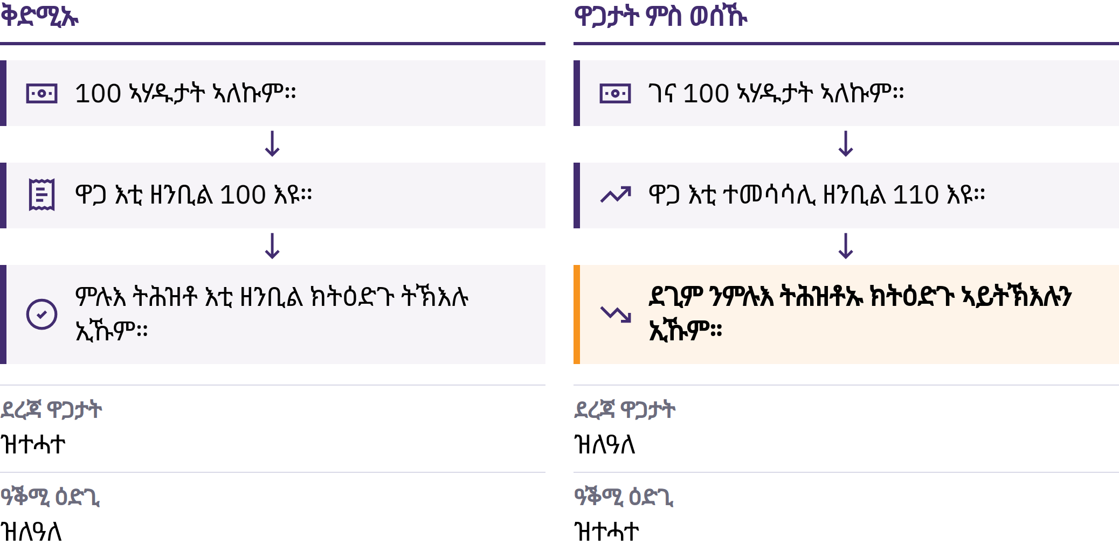
ዝቕባበን ዓቕሚ ምዕዳግን
መእተዊ ናብ ቢትኮይን · ገንዘብና እንታይ ጸገም ኣለዎ?
Notes:
ዝቕባበ ዋጋ ማለት ኣብ ሓፈሻዊ ደረጃ ዋጋታት ዘጋጥም ቀጻሊ ወሰኽ እዩ። እቲ ካልእ ገጹ ድማ ዓቕሚ ምዕዳግ እዩ፦ ሓደ ኣሃዱ ገንዘብ ክንደይ ክገዝእ ከም ዝኽእል። ዋጋ ሓደ ዘንቢል መሰረታዊ ኣቑሑት ካብ 100 ኣሃዱታት ገንዘብ ናብ 110 እንተ ወሲኹ፣ እቶም ተመሳሰልቲ 100 ኣሃዱታት ደጊም ነቲ ምሉእ ዘንቢል ክገዝኡ ኣይክእሉን።

Slide 16

ዝቕባበን ዓቕሚ ምዕዳግን
መእተዊ ናብ ቢትኮይን · ገንዘብና እንታይ ጸገም ኣለዎ?
Notes:
ዝቕባበ ዋጋ ማለት ኣብ ሓፈሻዊ ደረጃ ዋጋታት ዘጋጥም ቀጻሊ ወሰኽ እዩ። እቲ ካልእ ገጹ ድማ ዓቕሚ ምዕዳግ እዩ፦ ሓደ ኣሃዱ ገንዘብ ክንደይ ክገዝእ ከም ዝኽእል። ዋጋ ሓደ ዘንቢል መሰረታዊ ኣቑሑት ካብ 100 ኣሃዱታት ገንዘብ ናብ 110 እንተ ወሲኹ፣ እቶም ተመሳሰልቲ 100 ኣሃዱታት ደጊም ነቲ ምሉእ ዘንቢል ክገዝኡ ኣይክእሉን።

Slide 17

ብዙሓት ምኽንያታት፣ ሓደ ምርጫ
ምስፋሕ ገንዘብን ልቓሕን
ምትእጉጓል ቀረብን ለውጥታት ኣብ ጠለብን
ዝዳኸም ባጤራ፣ ግብርታት፣ ወጻኢታት ምርቲ
ሓደ ምኽንያት ምርጫ እዩ፣ ኣጋጣሚ ኣይኮነን፦ ኣብ ስርዓት ፊያት፣ ውሑዳት ትካላት ቀረብ ገንዘብን ልቓሕን ክውስኻን ሕግታቱ ክቕይራን ይኽእላ።
መእተዊ ናብ ቢትኮይን · ገንዘብና እንታይ ጸገም ኣለዎ?
Notes:
ክኢላታት ቁጠባ፡ ነፍሲ ወከፍ ምኽንያት ክሳብ ክንደይ ጽልዋ ከም ዘለዎ ይከራኸሩ። ብኣጋጣሚ ዘይኮነስ ብውሳነ ኣብ ዝመጽእ ሓደ ምኽንያት ኣተኩሩ።

Slide 18
ሕጽረትን ዋጋን
እታ መበቆላዊት Mona Lisa ካብ ዝኾነ ቅዳሕ ዝያዳ ዋጋ ኣለዋ፦ ንሳ እታ እንኮ እያ
ውሕደት በይኑ ዋጋ ኣይፈጥርን እዩ፣ ግን ሰባት ሓደ ነገር ምስ ዝደልዩ፣ ቀረቡ ኣገዳሲ ይኸውን
ቀረብ ገንዘብ ካብቶም ብእኡ ክግዝኡ ዝኽእሉ ነገራት ብዝቐልጠፈ ክውስኽ ከሎ፣ ነፍሲ ወከፍ ኣሃዱ ገንዘብ ክገዝኦ ዝኽእል መጠን እናነከየ ይኸይድ
መእተዊ ናብ ቢትኮይን · ገንዘብና እንታይ ጸገም ኣለዎ?

Slide 19
ዝቕባበ ንኹሉ ሰብ ብማዕረ ኣይጸልዎን
ጥረ ገንዘብን ዕቋርን ናይ ምግዛእ ዓቕሞም ክቕንስ ይኽእል እዩ
ዋጋኦም እናወሰኸ ዝኸይድ ንብረታት ዘለዎም ሰባት ብኸፊል ክሕለዉ ይኽእሉ እዮም
ደሞዝን ዋጋታትን ብዝተፈላለየ ፍጥነት ይተዓራረዩ
ኣብ ሕሳብ ባንኪ ዘሎ ገንዘብ ካብቲ ኣብ ኢድኩም ዘሎ ጥረ ገንዘብ ይፍለ እዩ፦ እቲ ባንኪ ክኸፍለኩም ዝኣተዎ መብጽዓ እዩ። እዚ መብጽዓ መብዛሕትኡ ግዜ ይኽበር እዩ፣ ግን ኣብቲ ባንክን ኣብቶም ዝቆጻጸርዎ ሕግታትን ይምርኮስ።
መእተዊ ናብ ቢትኮይን · ገንዘብና እንታይ ጸገም ኣለዎ?

Slide 20
ፈትንዎ፦ ናይ ዓቕሚ ዕድጊ መርመራ
ሓደ ልሙድ ነገር ምረጹ፦ ባኒ፣ መጓዓዝያ ወይ ናይ ቴሌፎን ክሬዲት
ናይ ሎሚ ዋጋኡ ጽሓፉ
ቅድሚ ሓያሎ ዓመታት ዋጋኡ ክንደይ ከም ዝነበረ ንሓደ ሰብ ሕተቱ፣ እንተኽኢልኩም ድማ ኣብ ዘተኣማምን መዝገብ ኣረጋግጹ
እቶት ብተመሳሳሊ መጠን ወሲኹዶ? ነቲ ለውጢ ክገልጽ ዝኽእል ካልእ እንታይ ኣሎ?
መእተዊ ናብ ቢትኮይን · ገንዘብና እንታይ ጸገም ኣለዎ?
Notes:
እዚ ብዘይ ዝኾነ መሳርሒ ወይ ኢንተርነት ይሰርሕ። መልስታት ኣባላት እቲ ጉጅለ ኣነጻጽሩ፣ ንተምሃሮ ድማ ዋጋ ሓደ ኣቕሓ ጥራይ ምሉእ መለክዒ ዝቕባበ ከም ዘይኮነ ኣዘኻኽሩዎም።

Slide 21
ገንዘብ ፊያት ይሰርሕ፣ ግን ሓደጋታት ኣለዉዎ
ምቹእ ክፍሊታት፣ ተዓጻጻፊ ልቓሕ፣ ንቕልውላዋት ምላሽ ንምሃብ ዘገልግሉ መሳርሒታት
ይኹን እምበር፣ ቀረቡን ሕግታቱን ክቕየሩ ይኽእሉ፣ እቶም ዝጥቀሙሉ ሰባት ድማ ኣብ ውሳነታቱ ዘለዎም ጽልዋ ውሑድ እዩ
ሰባት ኣማራጺታት ዝደልዩሉን ቢትኮይን ዝተፈጥረሉን ምኽንያት እዚ እዩ።
መእተዊ ናብ ቢትኮይን · ገንዘብና እንታይ ጸገም ኣለዎ?

Slide 22

ቢትኮይን እንታይ እዩ?
ዘይተማእከለ፣ ውሱን ቀረብ ዘለዎ፣ ከምኡውን ብዘይ ፍቓድ ባንክ ካብ ሰብ ናብ ሰብ ክለኣኽ ዝኽእል ዲጂታላዊ ገንዘብ።

Slide 23
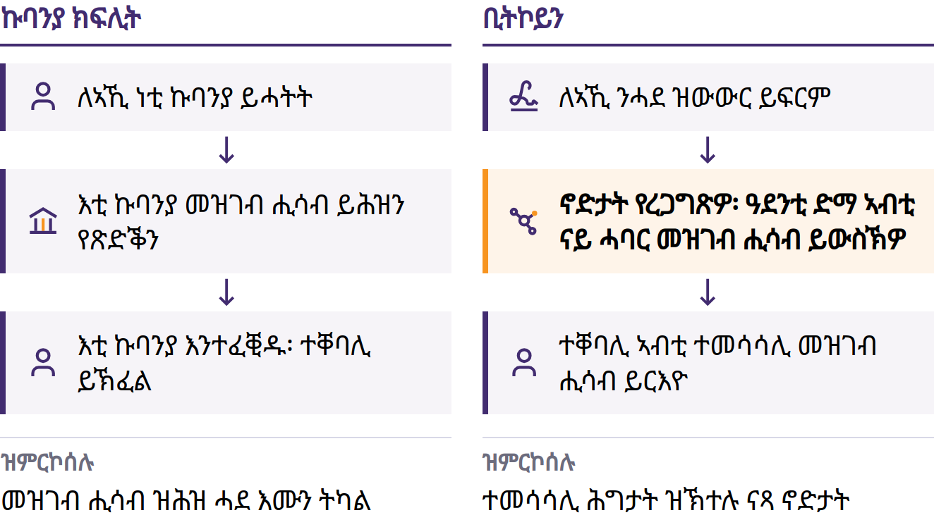
ጸገም ድርብ ምውጻእ ገንዘብ
31 ጥቅምቲ 2008: Satoshi Nakamoto የሕትም ቢትኮይን፦ ካብ መዘና ናብ መዘና ዝሰርሕ ኤሌክትሮኒካዊ ስርዓት ጥረ ገንዘብ. ጥሪ 2009: እቲ መርበብ ስራሕ ይጅምር.
መእተዊ ናብ ቢትኮይን · ቢትኮይን እንታይ እዩ?
Notes:
ቅድሚ ቢትኮይን፡ ብኢንተርነት ገንዘብ ምልኣኽ ኩሉ ግዜ ኣብ ሓደ እምነት ዝተዋህቦ ትካል ይምርኮስ ነይሩ፦ መዝገብ ሕሳብ ዝሕዝ፡ ሕሳባት ዘጽድቕ፡ ከምኡውን ክፍሊት ከደናጉይ፡ ክዓግት ወይ ክምልስ ዝኽእል ባንክ ወይ ኩባንያ ክፍሊት። ዲጂታላዊ ሓበሬታ ብቐሊሉ ክቕዳሕ ይኽእል እዩ፦ ሓደ ዲጂታላዊ ሳንቲም ክልተ ግዜ ክወጽእ ዝኽእል እንተ ዝኸውን፡ ከም ገንዘብ ክሰርሕ ኣይምኸኣለን። እዚ ንሓደ ገንዘብ ክልተ ግዜ ናይ ምውጻእ ጸገም እዩ። Satoshi Nakamoto ነዚ ስም ዝጥቀመሉ ሰብ ወይ ጉጅለ እዩ።

Slide 24
ዘይማእከላዊ · ውሱን ቀረብ · ካብ ኣቻ ናብ ኣቻ
ዘይተማእከለ: ሕሳባት ዝኸፍት፣ ኣብ ሕሳባት ዘሎ መጠን ገንዘብ ዝቕይር፣ ወይ መን ክጽንበር ከም ዝኽእል ዘፍቅድ ማእከላዊ ቤት ጽሕፈት የለን
ውሱን ቀረብ: ካብ 21 ሚልዮን ቢትኮይን ዝበዝሕ ፈጺሙ ኣይክህሉን እዩ
ካብ መዘና ናብ መዘና: ካብ ማእከላዊ በዓል ስልጣን ፍቓድ ከይሓተትኩም፣ ናብ ዝኾነ ሰብ፣ ኣብ ዝኾነ ቦታ ስደዱ
ባዕልኹም እትቆጻጸርዎ ቢትኮይን ዝኾነ ኩባንያ ከደስክሎ ኣይክእልን እዩ። እቲ ካልእ ገጽ ናይዚ ናጽነት ሓላፍነት እዩ፦ ቅቡል ዝኾነ ልውውጥ ንድሕሪት ምምላስ መብዛሕትኡ ግዜ ዘይከኣል እዩ፣ ነቲ መርበብ ድማ ናይ ሓገዝ ቤት ጽሕፈት የብሉን።
መእተዊ ናብ ቢትኮይን · ቢትኮይን እንታይ እዩ?
Notes:
ዘይማእከላዊ ማለት ኩሉ ሰብ ማዕረ ጽልዋ ኣለዎ ማለት ኣይኮነን። ማለቱ፣ ዝኾነ ይኹን ሓደ ተሳታፊ ነቲ መዝገብ ሕሳብ ወይ ነቶም ገንዘባዊ ሕግታት ንኹሉ ብዝምልከት መንገዲ ክቕይሮም ኣይክእልን ማለት እዩ።

Slide 25
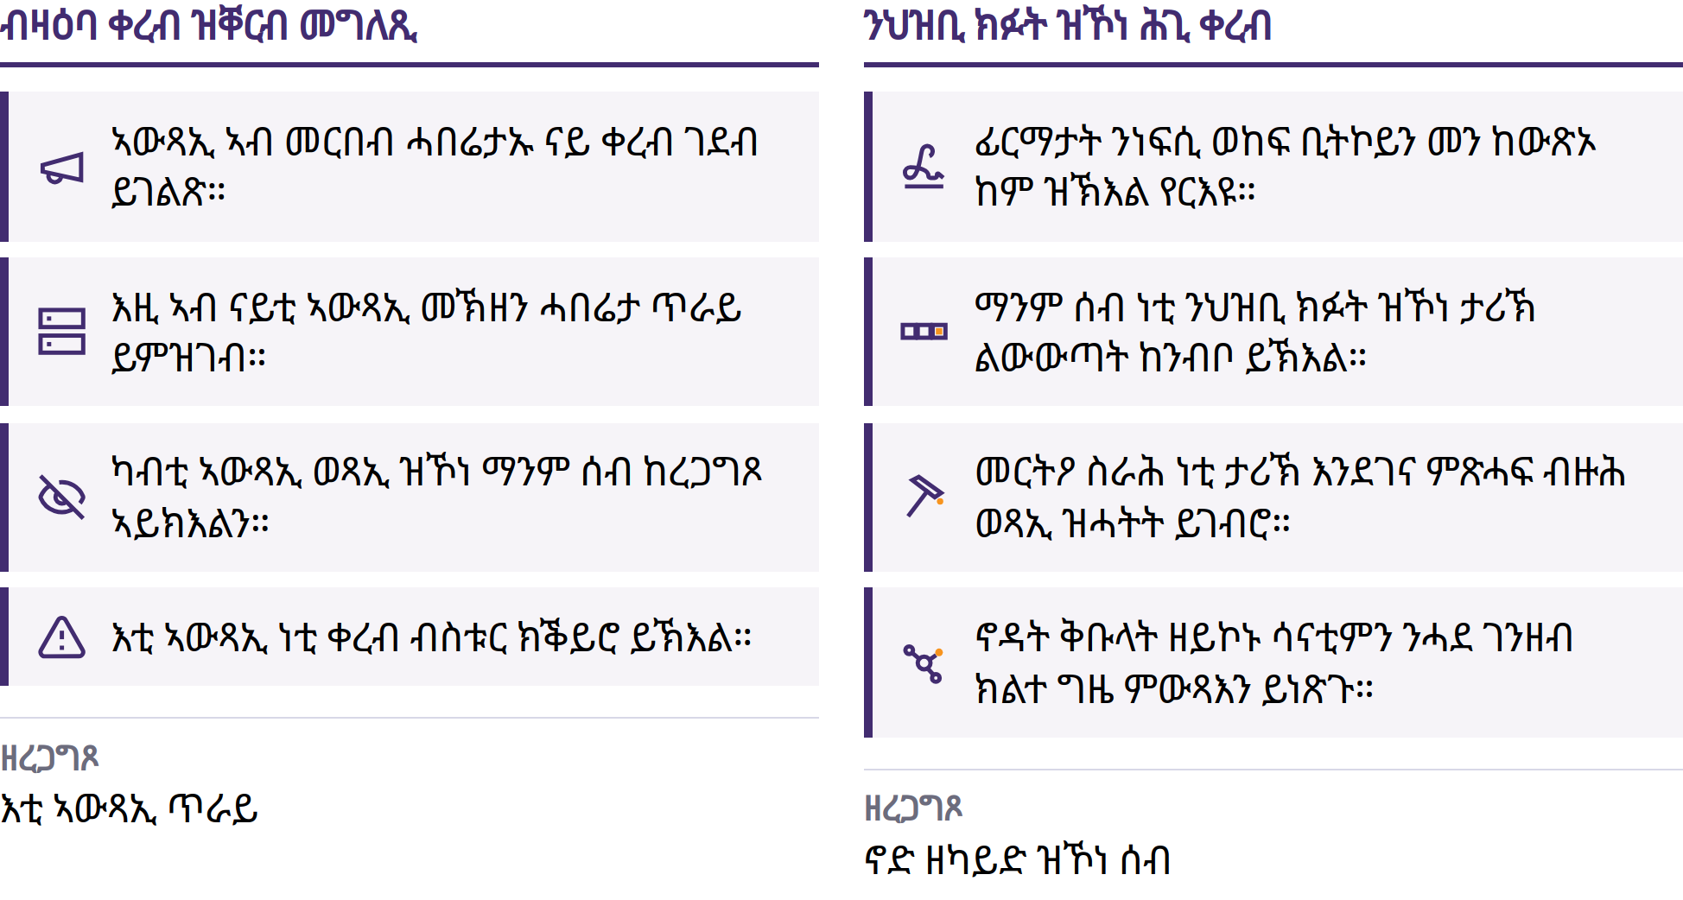
ዝኾነ ሰብ ከረጋግጾ ዝኽእል ገደብ
መእተዊ ናብ ቢትኮይን · ቢትኮይን እንታይ እዩ?
Notes:
ሓደስቲ ቢትኮይን ብዕላዊ መደብ ግዜ መሰረት ይወጹ፣ ኖድ ተባሂሎም ዝጽውዑ ናጻ ኮምፕዩተራት ድማ ነቲ ሕጊ ዝጥሕስ ዝኾነ ብሎክ ይነጽጉዎ። እቲ ገደብ ዝእመን ዝኾነሉ ምኽንያት፣ ዝኾነ ሰብ ከረጋግጾ ስለ ዝኽእል እዩ። እዚ ሕጊ ተፈጥሮ ኣይኮነን፤ ተሳተፍቲ ብቐጻሊ ስለ ዘኽብርዎ እዩ ጸኒዑ ዝቕጽል። ውሱን ቀረብ ምህላዉ ዋጋ ክውስኽ ውሕስነት ኣይህብን፤ ዋጋ ኣብ ቀረብ ጥራይ ዘይኮነስ ኣብ ጠለብ እውን ይምርኮስ።

Slide 26
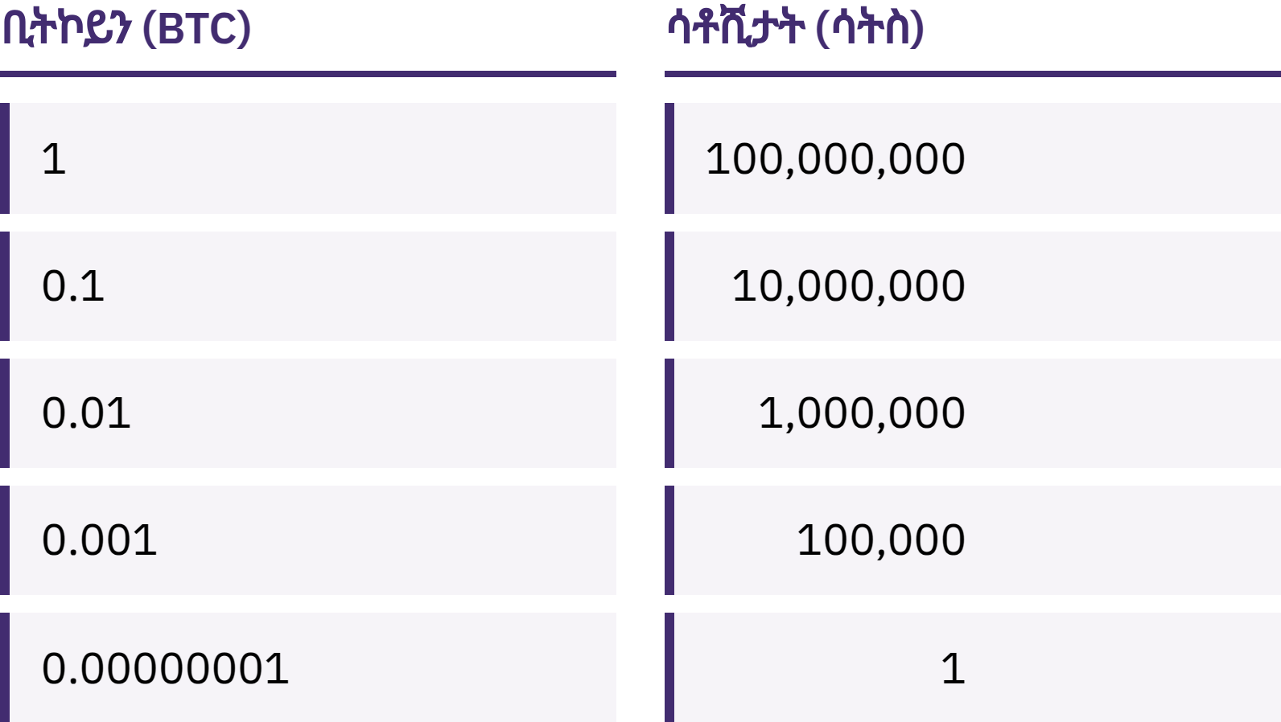
ሓደ ምሉእ ቢትኮይን ኣየድልየኩምን እዩ
ሓደ ቢትኮይን ናብ ሳቶሺታት ወይ ሳትስ ዝበሃላ 100,000,000 ንኣሽቱ ኣሃዱታት ይምቀል።
መእተዊ ናብ ቢትኮይን · ቢትኮይን እንታይ እዩ?
Notes:
100,000 ሳትስ ምውናንን 0.001 ቢትኮይን ምውናንን ሓደ ዓይነት መጠን ይገልጹ። ሓደ ቢትኮይን ክቡር ስለ ዝኾነ፣ ቢትኮይን ካብ ዓቕሚ ወጻኢ እዩ ዝብል ግጉይ ኣረኣእያ ኣርሙ።

Slide 27
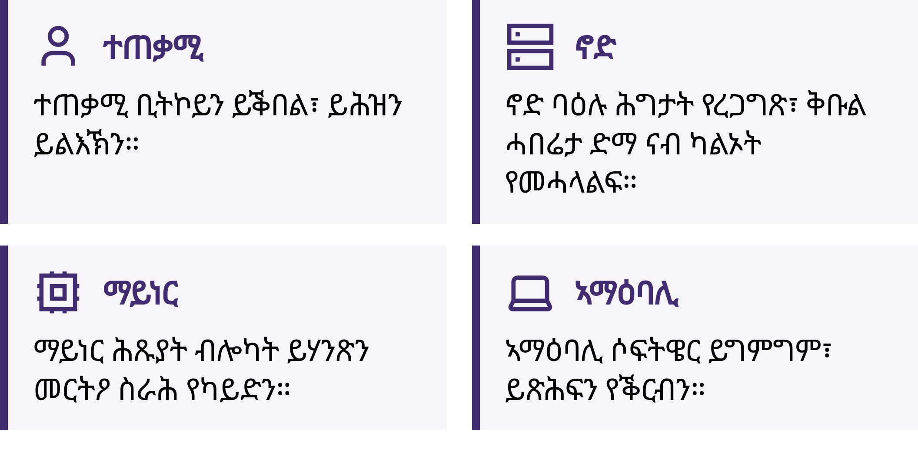
ቢትኮይን ብቐጻሊ ክሰርሕ ዝገብር መን እዩ?
መእተዊ ናብ ቢትኮይን · ቢትኮይን እንታይ እዩ?
Notes:
ተጠቀምቲ ቢትኮይን ይሰዱ፣ ይቕበሉን ይዕቅቡን፤ ኖድታት ነፍሲ ወከፍ ልውውጥን ብሎክን ምስ ሕግታት ዝሰማማዕ ምዃኑ የረጋግጹ፤ ኣውጻእቲ ቢትኮይን ድማ ኣብ ከባቢ ነፍሲ ወከፍ ዓሰርተ ደቓይቕ ሓድሽ ብሎክ ኣብቲ መዝገብ ንምውሳኽ ይወዳደሩ። እቲ ብሎክቸይን ዝበሃል መዝገብ ንህዝቢ ክፉት እዩ፣ ዳግማይ ምጽሓፉ ድማ ኣዝዩ ብዙሕ ወጻኢ ይሓትት። ብዛዕባ ኣጸሓሕፋ ሓደ መዘኻኸሪ፦ Bitcoin ብዓቢ B ክጽሓፍ ከሎ፣ መብዛሕትኡ ግዜ ነቲ መርበብ ወይ ስርዓት የመልክት፤ bitcoin ብንእሽቶ b ክጽሓፍ ከሎ ድማ፣ ነቲ ገንዘብ ባዕሉ የመልክት።

Slide 28

ቢትኮይን ብቐጻሊ ክሰርሕ ዝገብር መን እዩ?
መእተዊ ናብ ቢትኮይን · ቢትኮይን እንታይ እዩ?
Notes:
ተጠቀምቲ ቢትኮይን ይሰዱ፣ ይቕበሉን ይዕቅቡን፤ ኖድታት ነፍሲ ወከፍ ልውውጥን ብሎክን ምስ ሕግታት ዝሰማማዕ ምዃኑ የረጋግጹ፤ ኣውጻእቲ ቢትኮይን ድማ ኣብ ከባቢ ነፍሲ ወከፍ ዓሰርተ ደቓይቕ ሓድሽ ብሎክ ኣብቲ መዝገብ ንምውሳኽ ይወዳደሩ። እቲ ብሎክቸይን ዝበሃል መዝገብ ንህዝቢ ክፉት እዩ፣ ዳግማይ ምጽሓፉ ድማ ኣዝዩ ብዙሕ ወጻኢ ይሓትት። ብዛዕባ ኣጸሓሕፋ ሓደ መዘኻኸሪ፦ Bitcoin ብዓቢ B ክጽሓፍ ከሎ፣ መብዛሕትኡ ግዜ ነቲ መርበብ ወይ ስርዓት የመልክት፤ bitcoin ብንእሽቶ b ክጽሓፍ ከሎ ድማ፣ ነቲ ገንዘብ ባዕሉ የመልክት።

Slide 29
ቢትኮይን ጥቕምታትን ድኽመታትን ኣለዎ
ዋግኡ ብቕልጡፍ ክቕየር ይኽእል
ጌጋታት መብዛሕትኡ ግዜ ዘይእረሙ እዮም
ተቐባልነቱ ኣብ ብዙሓት ቦታታት ገና ውሱን እዩ
ብውሑስ መንገዲ ንምጥቃም እተወሰነ ትምህርቲ የድሊ
ቢትኮይን ንገለ ካብቲ ኣብ ትካላት ዝግበር እምነት ብምርግጋጽን ብውልቃዊ ሓላፍነትን ይትክኦ። ሓደጋ ግን ኣየወግድን እዩ።
መእተዊ ናብ ቢትኮይን · ቢትኮይን እንታይ እዩ?

Slide 30

ቢትኮይን ብኸመይ ትጥቀሙሉ?
ብዛዕባ ዝኾነ ቦርሳ ዝለዓል ቀዳማይ ሕቶ፦ መፍትሓት መን ይቆጻጸሮም?

Slide 31
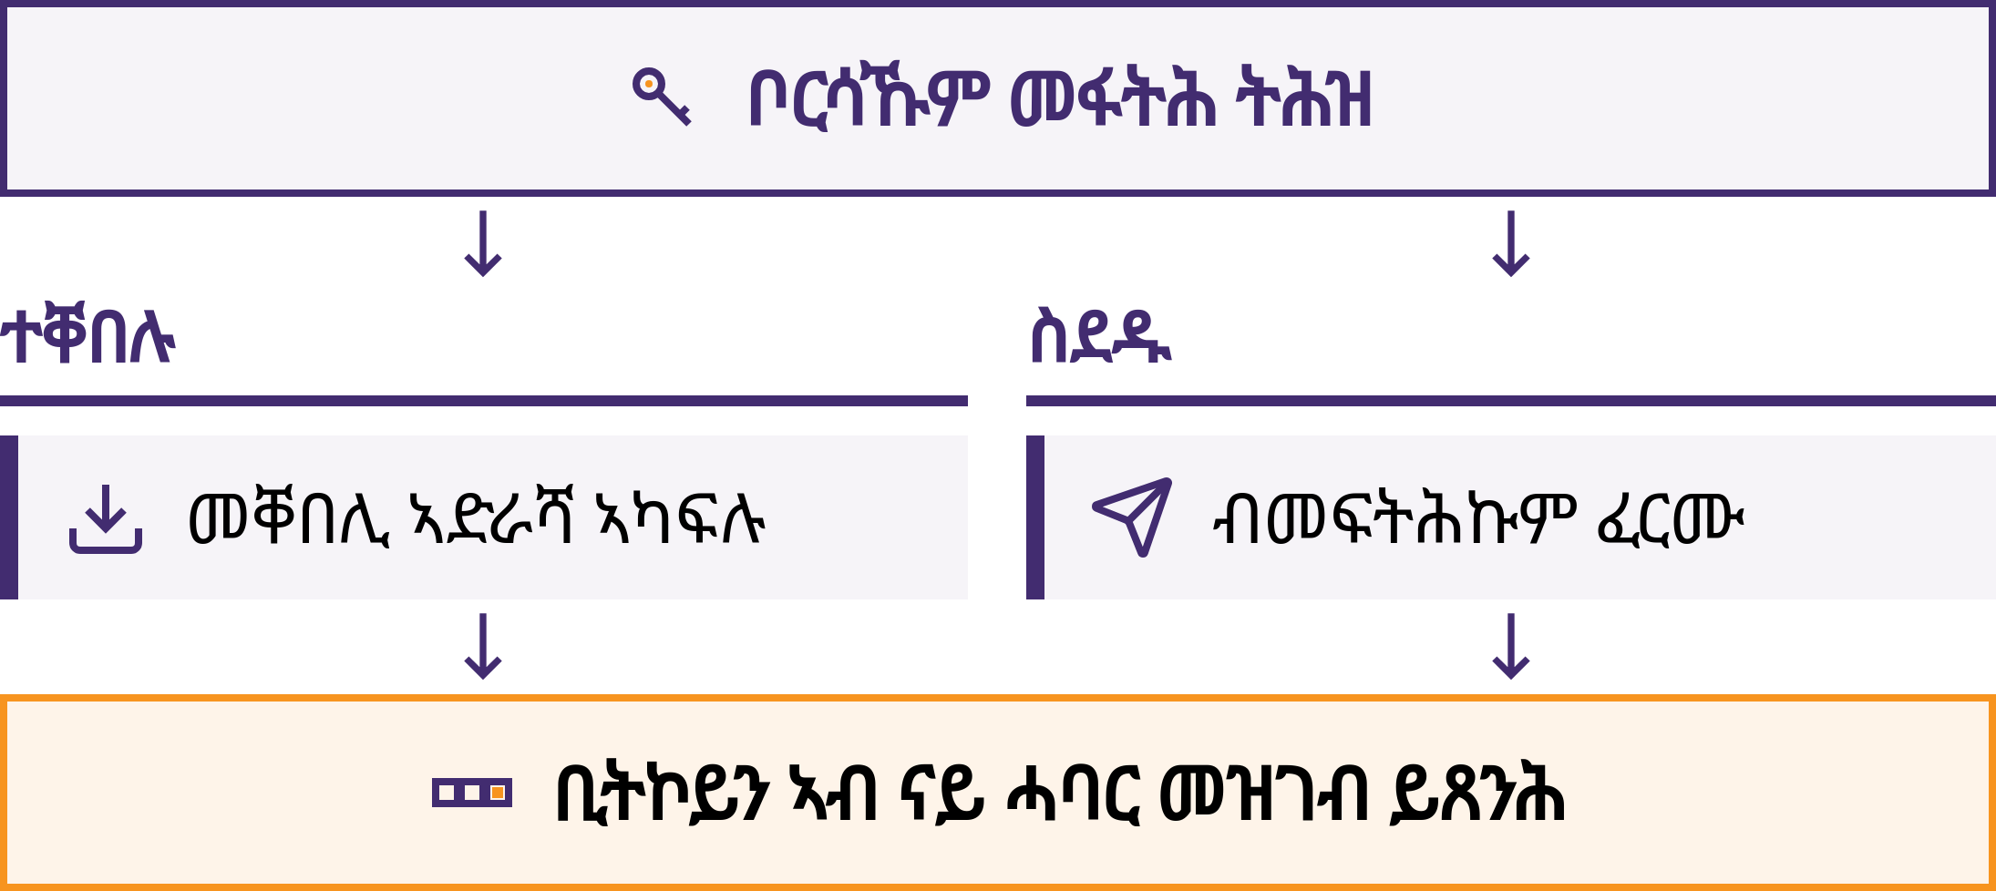
ቦርሳ መፋትሕ የመሓድር
መእተዊ ናብ ቢትኮይን · ቢትኮይን ብኸመይ ትጥቀሙሉ?
Notes:
ናይ ቢትኮይን ቦርሳ፡ ቢትኮይን ክትቅበሉ፣ ክትፍትሹን ክትሰዱን ዘኽእለኩም መሳርሒ ኮይኑ፡ መብዛሕትኡ ግዜ ኣፕ እዩ። ቢትኮይንኩም ኣብ ውሽጢ ስልክኹም ኣይክዘንን እዩ፤ ኣብ ብሎክቸይን እዩ ዝምዝገብ። እቲ ቦርሳ፡ እቲ ቢትኮይን ናትኩም ምዃኑ ከተረጋግጹን ክፍሊት ክትፈቕዱን ዘኽእሉኹም መፋትሕ የመሓድር።

Slide 32
ቢትኮይንኩም ብሓቂ መን እዩ ዝሕዞ?
ብገዛእ ርእስኹም ምሕላው: ነቶም መፋትሕ ንስኹም ትቈጻጸርዎም
ነቶም ናይ መመለሲ ቃላትን ነቲ መሳርሕን እንተ ኣጥፊእኩሞም፣ ማንም ሰብ ነቲ ቢትኮይንኩም ክመልሰልኩም ኣይክእልን እዩ
ብካልእ ኣካል ምሕላው: ሓደ ትካል ነቶም መፋትሕ ይሕዞም፣ ብመጠኑ ከም ባንክ
ኣብ ሕሳብኩም ዘሎ መጠን፣ እቲ ትካል ክኸፍለኩም ዝኣተዎ መብጽዓ እዩ፤ ገንዘብ ምውጻእ ክድርት፣ ሕሳብ ክዓግት፣ ብሰርሰርቲ ክጥቃዕ ወይ ክዕጾ ይኽእል እዩ
ኣገባብ ሓለዋ ምምራጽ መለክዒ ብቕዓትኩም ኣይኮነን። እቲ ዘገድስ፣ ኣየናይ ዓይነት ትጥቀሙ ከም ዘለኹምን ኣብ ምንታይ እምነት ተንብሩ ከም ዘለኹምን ምፍላጥ እዩ።
መእተዊ ናብ ቢትኮይን · ቢትኮይን ብኸመይ ትጥቀሙሉ?

Slide 33

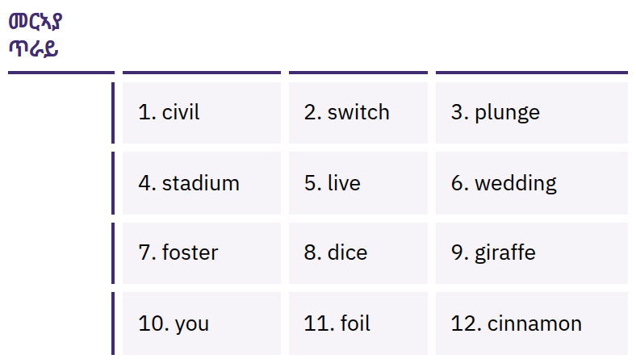
ናይ ዘርኢ ሓረግኩም ምሉእ መሰል
ምእታው እዩ
መፍትሕታትኩም ዳግማይ ክፈጥር ዝኽእል፣ መብዛሕትኡ ግዜ 12 ወይ 24 ቃላት ዝሓዘ፣ ብቕደም ተኸተል ዝተሰርዐ ዝርዝር ቃላት። ነዚ ዝርዝር ዘለዎ ዝኾነ ሰብ ቢትኮይንኩም ክወስድ ይኽእል።
መእተዊ ናብ ቢትኮይን · ቢትኮይን ብኸመይ ትጥቀሙሉ?
Notes:
ናይ መመለሲ ቃላት ሓረግ መጠባበቒ ጥራይ ኣይኮነን፤ ምሉእ ናይ ምእታው መሰል እዩ። ቦርሳ ክትፈጥሩ ከለኹም፣ ኣብ ወረቐት ብልክዕ ጽሓፍዎ፤ ካብ ኢንተርነት ዝተፈልየ፣ ብምስጢር፣ ኣብ ዘይጠፍኣሉ ወይ ዘይበላሸወሉ ቦታ ኣቐምጥዎ። ፈጺምኩም ስእሊ ኣይተልዕሉሉ፣ ብኢመይል ኣይትልኣኽዎ፣ ኣብ ደበናዊ መዘኻኸሪታት ኣይተቐምጥዎ፣ ብመልእኽቲ ኣይትልኣኽዎ፣ ወይ ኣብ መርበብ ሓበሬታ ኣይትጽሓፍዎ። እቶም ዝተራእዩ ቃላት ንኣብነት ጥራይ እዮም፤ ናይ ሓቂ ናይ መመለሲ ቃላት ሓረግ ፈጺምኩም ኣይተርእዩ ወይ ኣይትኣክቡ።

Slide 34

መፋትሕ ናትኩም እንተዘይኮይኖም፣
ሳናቲም እውን ናትኩም ኣይኮኑን።
መእተዊ ናብ ቢትኮይን · ቢትኮይን ብኸመይ ትጥቀሙሉ?

Slide 35

ዝኾነ ይኹን ቦርሳ ቅድሚ ምጥቃምኩም
መፍትሕታት: መን ይቆጻጸሮም፣ ንስኹም ወይስ ኩባንያ?
ዳግመ-ምርካብ: ስልክኹም እንተ ጠፊኡ ወይ እቲ ኩባንያ እንተ ጠፊኡ እንታይ ይኸውን?
ምንጪ: ወግዓዊ መርበብ ሓበሬታ ወይ ኣብ መደብር መተግበሪታት ዘሎ ገጽ ድዩ፣ ሓደ ሰብ ዝሰደደልኩም መላግቦ ዘይኮነ?
ኮድ: ክፉት ምንጪ ዘለዎን ብቐጻሊ ዝእለን ድዩ? (እዚ በይኑ ውሕስነት ዘረጋግጽ ኣይኮነን።)
ወጻኢታት: ንምልኣኽ፣ ንምቕባል ወይ ገንዘብ ንምውጻእ ዝኽፈል ክፍሊት ኣሎዶ?
ክፍሊታት: ኣብ ብሎክቸይን፣ ብላይትኒንግ፣ ወይስ ብኽልቲኡ?
መእተዊ ናብ ቢትኮይን · ቢትኮይን ብኸመይ ትጥቀሙሉ?
Notes:
My First Bitcoin ፍሉያት ዲጂታላዊ ቦርሳታት ኣይመክርን እዩ። መሳርሒታት፣ ክፍሊታትን ወነንትን ይቀያየሩ እዮም፣ ንሓደ ማሕበረሰብ ዝሰማማዕ ድማ ንኻልእ ማሕበረሰብ ከይሰማማዕ ይኽእል እዩ። ንተምሃሮ ናብ ዝእመን ናይ ከባቢ መምህር ኣቕንዕዎም።

Slide 36
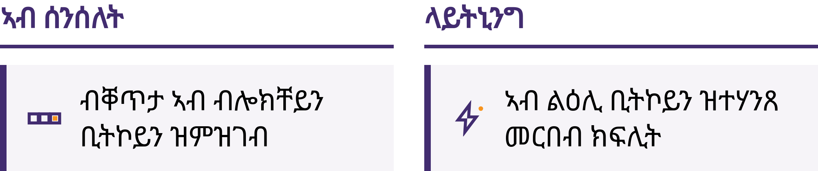
ኣብ ሰንሰለትን ላይትኒንግን
ኣብ ሰንሰለት: ብቐጥታ ኣብ ብሎክቸይን ዝምዝገብ
ላይትኒንግ: ከም ቡን ምዕዳግ ዝኣመሰሉ ቅልጡፋት፣ ንኣሽቱን ተደጋገምትን ክፍሊታት ንምፍጻም፣ ኣብ ልዕሊ ቢትኮይን ዝተሃንጸ መርበብ ክፍሊት
ቦርሳ ላይትኒንግ እውን ብሳልሳይ ወገን ወይ ብባዕልኹም ዝመሓደር ክኸውን ይኽእል እዩ
መእተዊ ናብ ቢትኮይን · ቢትኮይን ብኸመይ ትጥቀሙሉ?

Slide 37
ኣብ እትመሃሩሉ እዋን ሰለስተ ሕግታት
ቅድም ተምሃሩ። ብሰንኪ ምሕጓስ፣ ፍርሒ ወይ ጸቕጢ ስጉምቲ ኣይትውሰዱ።
ብውሑድ ጀምሩ። ዘይትፈልጥዎም መሳርሒታት፣ እንተ ጠፍአ ክትጻወርዎ ትኽእሉ መጠን ገንዘብ ተጠቒምኩም ፈትኑ።
ኣይትእመኑ፣ ኣረጋግጹ። ነቲ ሰብ፣ ኣገባብ ክፍሊት፣ ኣድራሻን መጠን ገንዘብን ኣረጋግጹ።
ንገንዘብ ምቕባል ዘድሊ ሓበሬታ ኣካፍሉ፣ ምስጢራት ግና ፈጺምኩም ኣይተካፍሉ
ኣድራሻ ወይ ሕቶ ክፍሊት ክካፈል ይኽእል እዩ። ናይ መመለሲ ሓረግ ወይ ውልቃዊ መፍትሕ ግና ፈጺሙ ክካፈል የብሉን። ዝኾነ ሕጋዊ መምህር፣ ኩባንያ ቦርሳ ወይ ሰራሕተኛ ደገፍ ነዚ ክትህብዎ ፈጺሙ ኣይክሓትተኩምን እዩ።
መእተዊ ናብ ቢትኮይን · ቢትኮይን ብኸመይ ትጥቀሙሉ?

Slide 38

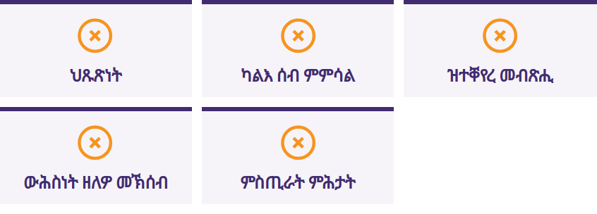
ደው በሉ፣ ዋላ ሓንቲ ኣይተካፍሉ፣ ዋላ
ሓንቲ ኣይትልኣኹ
ሓደ ሰብ ናይ ህጹጽነት ወይ ምስጢራውነት ስምዒት እንተፈጢሩ፣ ውሕስነት ዘለዎ ትርፊ እንተተመባጺዑ፣ መጀመርታ ቢትኮይን ክትልእኩ እንተሓቲቱኩም፣ ወይ ናይ መመለሲ ሓረግኩም እንተሓቲቱኩም፣ ደው በሉ። ጽንሑ። ዋላ ሓንቲ ኣይተካፍሉ። ዋላ ሓንቲ ኣይትልኣኹ። ድሕሪኡ፣ ኣቐዲምኩም ብእትፈልጥዎ ምንጪ ኣረጋግጹ።
መእተዊ ናብ ቢትኮይን · ቢትኮይን ብኸመይ ትጥቀሙሉ?

Slide 39

ቀጺሉ እንታይ?
እዚ ገና መጀመርታ ጥራይ እዩ።

Slide 40
ኣርባዕተ ቀንዲ ነጥብታት
ገንዘብ ኣብ ሕግታትን እምነትን ይምርኮስ። ቀረብን ሕግታትን ናይ ፊያት ገንዘብ ብውሑዳት ትካላት ይውሰኑ።
ቢትኮይን ዝተፈልዩ ሕግታት የቕርብ። ንህዝቢ ግሉጽ ዝኾነ፣ ንዝኾነ ሰብ ክፉት ዝኾነ፣ ኣብ እምነት ኣብ ክንዲ ምምርኳስ ክረጋገጽ ዝኽእል ውሱን ቀረብ።
ድሕነት ቀዳምነት ይወሃቦ። መጀመርታ ተምሃሩ፣ ብውሑድ ጀምሩ፣ ኩሉ ኣረጋግጹ፣ ናይ መመለሲ ሓረግኩም ፈጺምኩም ንኻልእ ኣይተካፍሉ።
እዚ መጀመርታ ጥራይ እዩ። ሓደ ውሑስ ዝቕጽል ስጉምቲ እኹል እዩ።
ንምስትንታን ዝኸውን ህሞት
ናብቶም ኣብ መጀመርታ ዝነበሩ ሓሙሽተ ሕቶታት ተመለሱ። ሕጂ እንታይ ምመለስኩም?
መእተዊ ናብ ቢትኮይን · ቀጺሉ እንታይ?

Slide 41

ዲፕሎማ ቢትኮይን
ዝቕጽል ስጉምቲ። ኣርባዕተ ሞጁላቱ ዝያዳ ንቕድሚት የሰጉሙኹም፦
ገንዘብ ምርዳእ
ቢትኮይን ብኸመይ ከም ዝሰርሕ
ቢትኮይን ብውሑስ መንገዲ ምጥቃም
ቢትኮይን ኣብ ማሕበረሰብኩም
ንፍልጠት ህንጡያት ኩኑ፣ ሕቶታት ምሕታት ቀጽሉ፣ ዝያዳ ንምፍላጥ ድማ ነዚ ይብጽሑ፦ myfirstbitcoin.org.
ኣብ ዝቕጽል ጉጅለ ተማሃሮና ክንርእየኩም ብሃንቀውታ ንጽበ።
መእተዊ ናብ ቢትኮይን · ቀጺሉ እንታይ?

Slide 42


